Slide 1

ỦY BAN NHÂN DÂN QUẬN LONG BIÊN
TRƯỜNG MẦM NON GIA QUẤT
LĨNH VỰC PHÁT TRIỂN VẬN ĐỘNG
Đề tài: Ném trúng đích đứng.
TC: Tung bóng
Lớp mẫu giáo bé C3
Giáo viên: Hoàng Thị Minh Giang

Slide 2

Đi – chạy vòng tròn

Slide 3

Bài tập phát triển chung

Slide 4
Vận động cơ bản:
Ném trúng đích đứng

Slide 5

Trẻ thực hiện

Slide 6
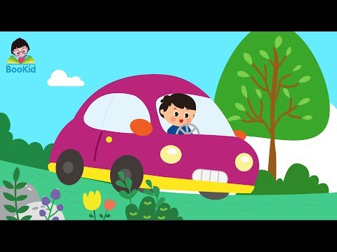
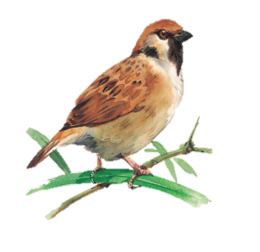
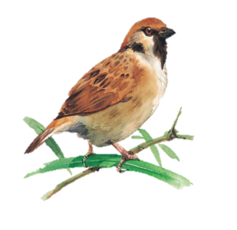
Trò chơi vận động: TUNG BÓNG

